Slide 1
Проект
«Здоровье в порядке – спасибо зарядке»
Выполнила:
Салыкина Алена Сергеевна
г.Новороссийск 2016

Slide 2
Актуальность:
Наше будущее – это наши дети. Наша Родина Россия только тогда будет сильной, процветающей и конкурентно-способной страной, когда будет здоровым ее подрастающее поколение. Задача сохранения и укрепления здоровья детей одна из ключевых в построении и развитии системы дошкольного образования. Здоровье, как функция успешной жизни, в наше время становится необходимым условием культурного развития человека. Вот почему так важно сформировать привычку к здоровому образу жизни в дошкольном возрасте.

Slide 3
Проблема:
Часто родители и педагоги, развивая детей интеллектуально и эстетически, забывают о физическом воспитании, о формировании привычек здорового образа жизни, относятся к этому, как к чему-то второстепенному, происходящему само по себе. В результате многие старшие дошкольники плохо бегают, неправильно ходят, не могут залезть на лесенку, или гимнастическую стенку, не умеют ловить и бросать мяч.
Серьёзной проблемой в последние годы становится малоподвижность детей. Они сидят не только дома у телевизоров и компьютеров, но и на занятиях в детском саду. Это плохо сказывается на физическом здоровье детей.
В связи с этим был разработан проект
«Здоровье в порядке – спасибо зарядке»

Slide 4
О проекте
Тип проекта:
Познавательно - теоретический, групповой
Продолжительность: долгосрочный
Сроки реализации: с 15.09.2016 – 31.05.2017
Возраст: 4-6 лет
Участники: дети 1 этапа обучения,
воспитатели, родители.
Интеграция образовательных областей:
Социально-коммуникативное, познавательное,
речевое, художественно-эстетическое,
физическое развитие.

Slide 5
Цель:
Приобщение дошкольников к здоровому образу жизни через систему здоровьесберегающих технологий.
Задачи:
Расширять знания детей о здоровье и здоровом образе жизни;
Учить выполнять движения по подражанию, по образцу, по слову-сигналу;
Развивать ориентировку в пространстве;
Развивать основные движения (ходьба, бег, прыжки, лазание, ползание);
Привлечь родителей к совместной работе по воспитанию культуры здоровья у детей дошкольного возраста.

Slide 6
Здоровьесберегающие технологии, используемые в реализации проекта:
Утренняя гимнастика;
Подвижные игры;
Физические упражнения;
Гимнастика для глаз;
Пальчиковая гимнастика;
Дыхательная гимнастика;
Хождение по дорожке здоровья;
Закаливание.

Slide 7
Организация развивающей среды для самостоятельной деятельности детей
Книжный уголок (художественная литература по теме проекта, иллюстрации различных видов спорта, энциклопедия для дошкольников, и т.д.)
Центр развивающих игр («Аскорбинка и ее друзья», «Средства личной гигиены», «Полезные и вредные продукты», «Что помогает быть здоровым»)
Центр сюжетно - ролевых игр («Больница», «Аптека»)
Центр художественного творчества (Беседа, рассматривание наглядно-дидактического пособия «Знакомимся с разными видами спорта», материалы и инструменты для лепки, аппликации, рисования)

Slide 8
Этапы реализации проекта:
I этап - подготовительный
Определение уровня знаний детей о здоровье и здоровом образе жизни.
Анкетирование родителей.
Определение темы проекта, постановка цели и задач.
Изучение методической литературы по данной теме.
Разработка и накопление методических материалов по проблеме.
Перспективное планирование проекта
Выбор форм работы с детьми и родителями
Выбор основных мероприятий, определение объёма и содержание работы для внедрения проекта.
Определение и формулировка ожидаемых результатов.

Slide 9
II этап - основной ( практический)
Беседа на тему «Чтоб смеялся роток, чтоб кусался зубок».
Игровая обучающая ситуация-проблема: «Витамины я люблю — быть здоровым я хочу»
Чтение художественной литературы по теме проекта;
Просмотр презентации «Всё о витаминах»
Беседы: «Сохрани здоровье», «Друзья Мойдодыра»
Коллективная работа «Мы за здоровое питание»
Физминутка «Изучаем наше тело»
Просмотр презентации «Здоровый образ жизни»

Slide 10
III этап – заключительный
Оформление результата проекта в виде презентации.
Выступление на педагогическом совете.

Slide 11
Ожидаемые результаты:
У детей сформированы представления о здоровом образе жизни, о мероприятиях, направленных на сохранение здоровья (соблюдение режима, правильное питание, чистота тела);
Дети используют специальные упражнения для укрепления своего организма;
Имеют представление о значении двигательной активности в жизни человека;
В группе создана современная развивающая предметно-пространственная среда.

Slide 12
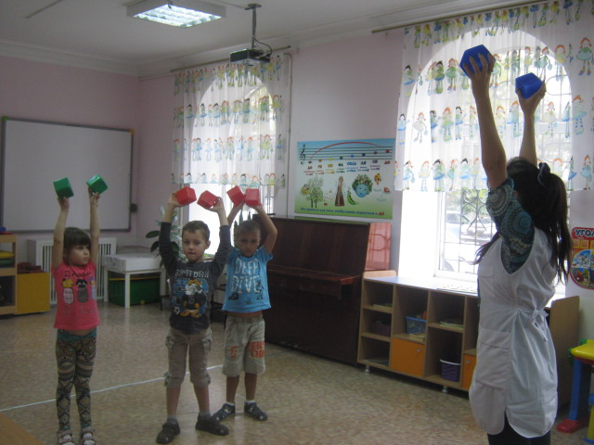
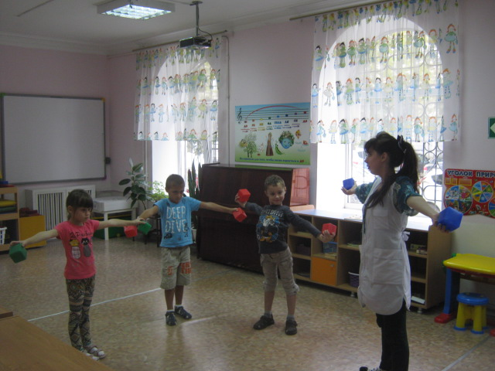
Содержание работы в процессе реализации проекта.
УТРЕННЯЯ ГИМНАСТИКА

Slide 13
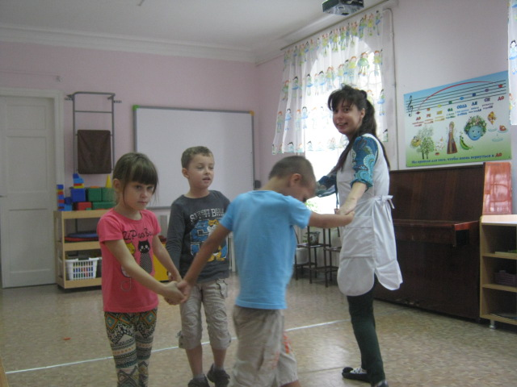
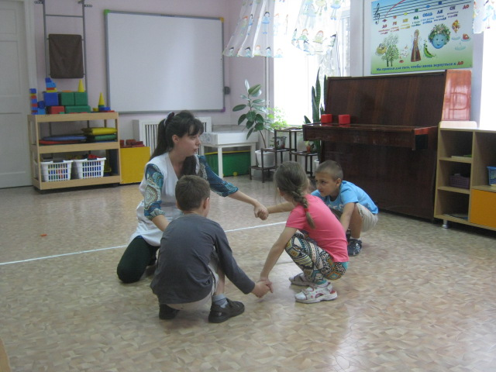
Содержание работы в процессе реализации проекта
ПОДВИЖНЫЕ ИГРЫ
«Пузырь»

Slide 14
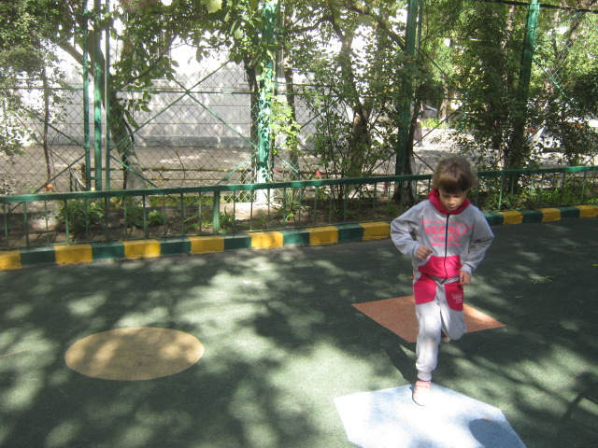
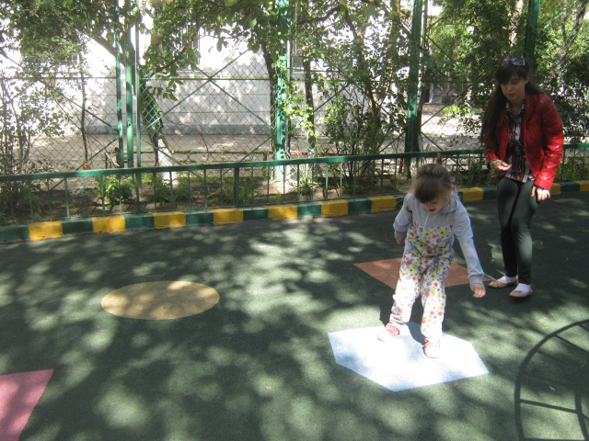
Содержание работы в процессе реализации проекта
ПОДВИЖНЫЕ ИГРЫ
«Геометрические фигуры»

Slide 15
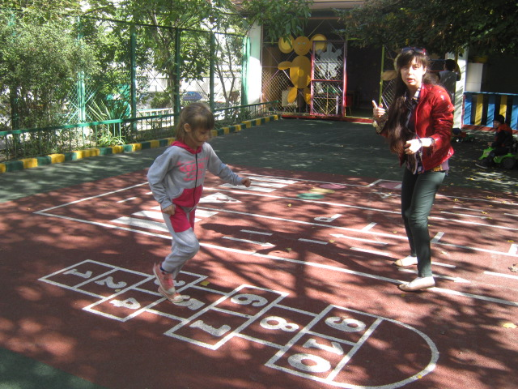
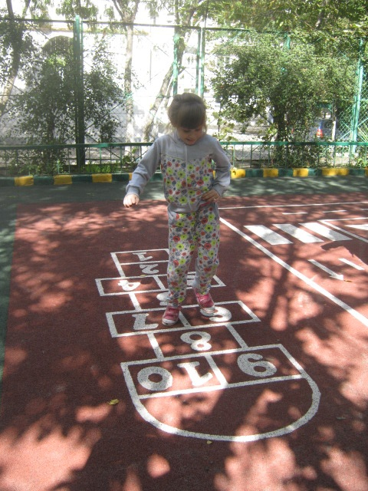
Содержание работы в процессе реализации проекта
ПОДВИЖНЫЕ ИГРЫ
«Классики»

Slide 16
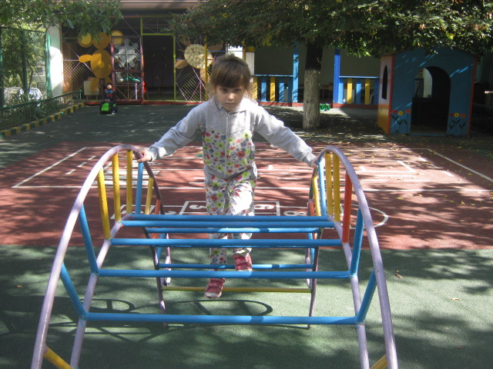
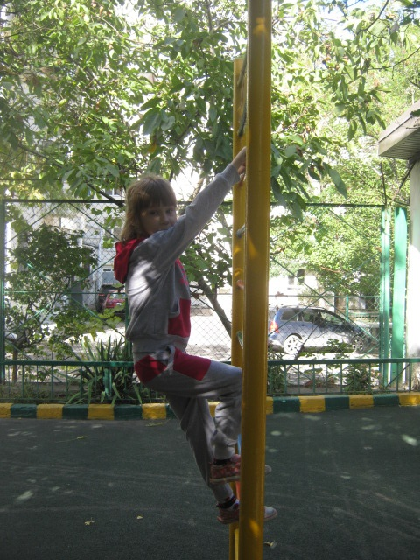
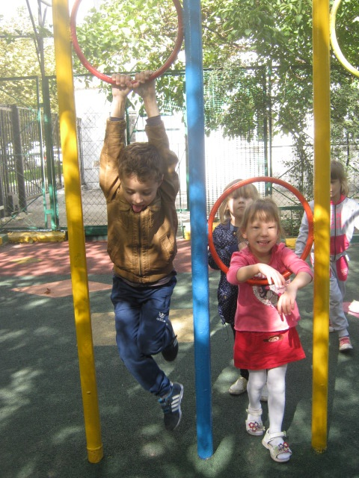
Содержание работы в процессе реализации проекта
ФИЗИЧЕСКИЕ УПРАЖНЕНИЯ

Slide 17
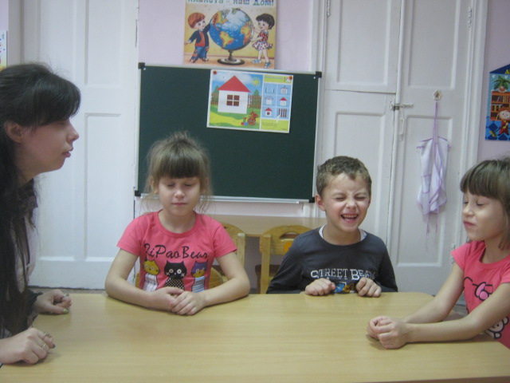
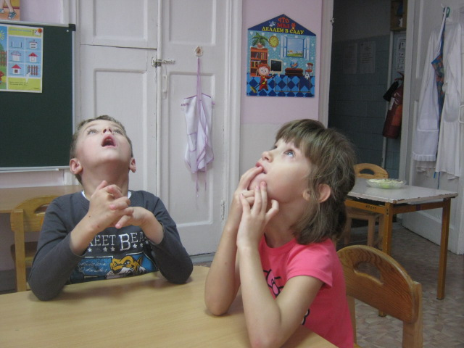
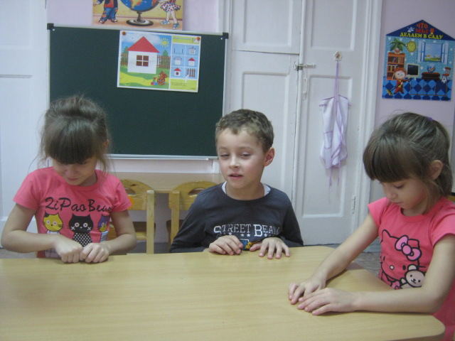
Содержание работы в процессе реализации проекта.
ГИМНАСТИКА ДЛЯ ГЛАЗ

Slide 18
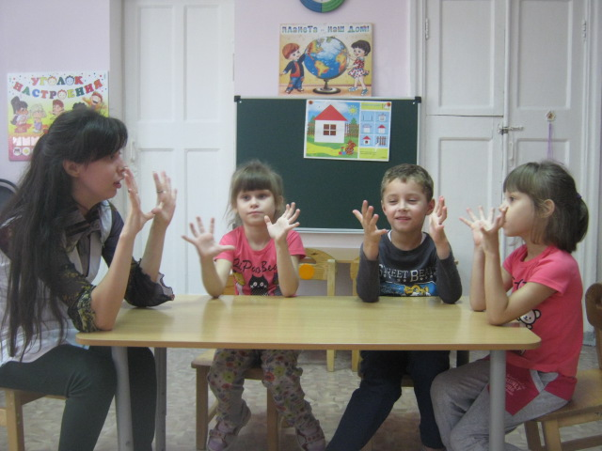
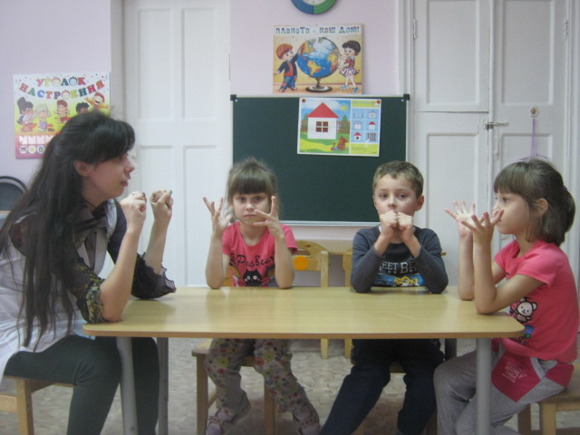
Содержание работы в процессе реализации проекта.
ПАЛЬЧИКОВАЯ ГИМНАСТИКА

Slide 19
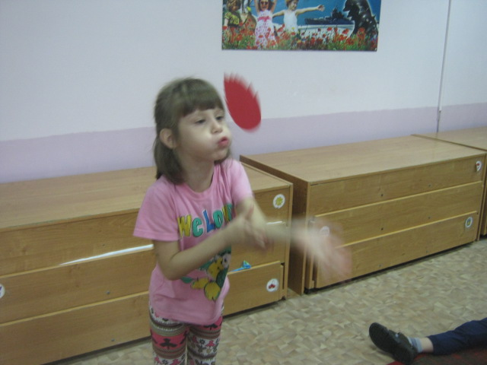
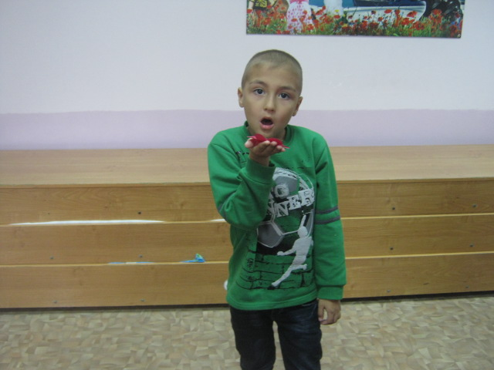
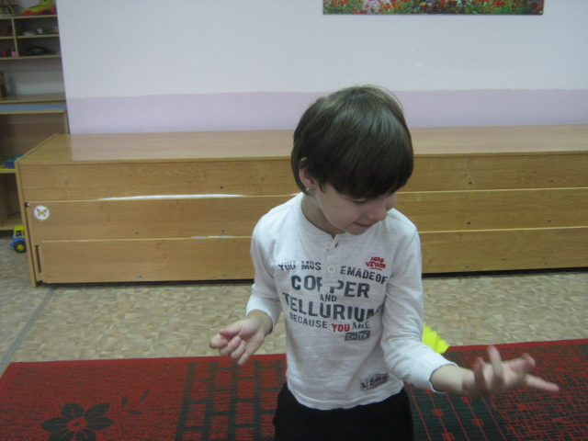
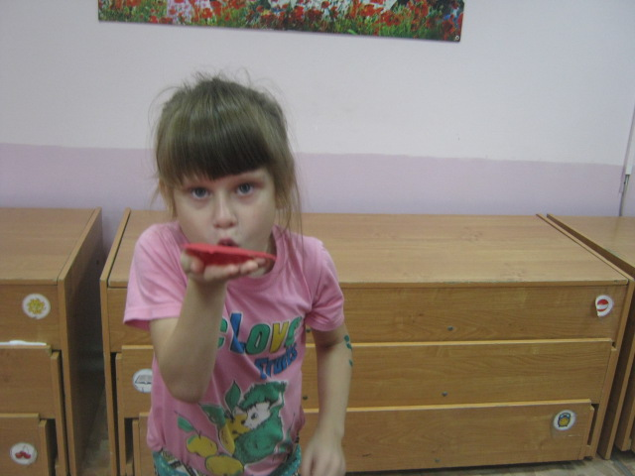
Содержание работы в процессе реализации проекта.
ДЫХАТЕЛЬНАЯ ГИМНАСТИКА

Slide 20
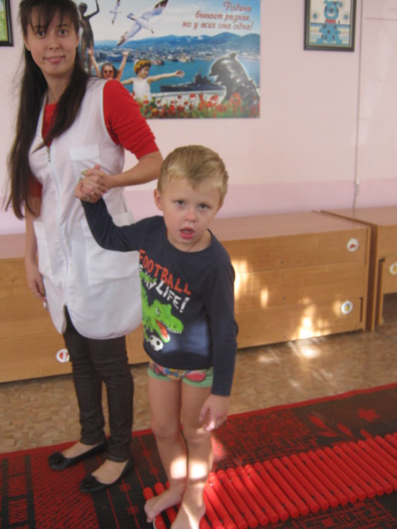
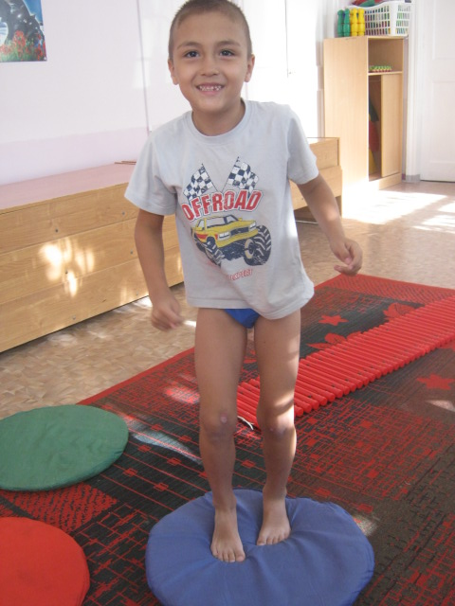
Содержание работы в процессе реализации проекта
ХОЖДЕНИЕ ПО ДОРОЖКЕ ЗДОРОВЬЯ

Slide 21
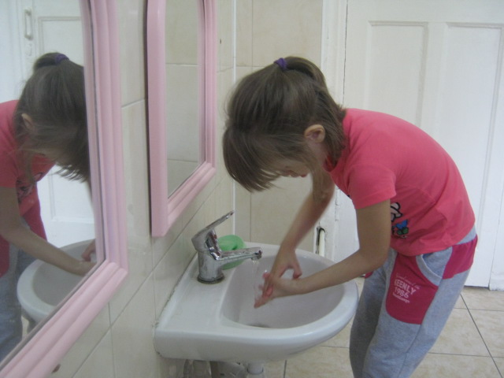
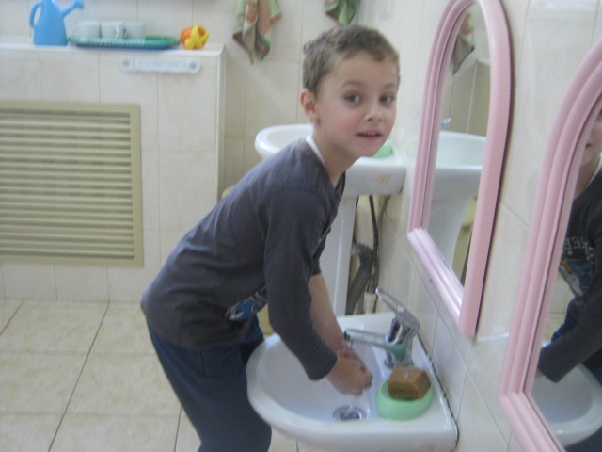
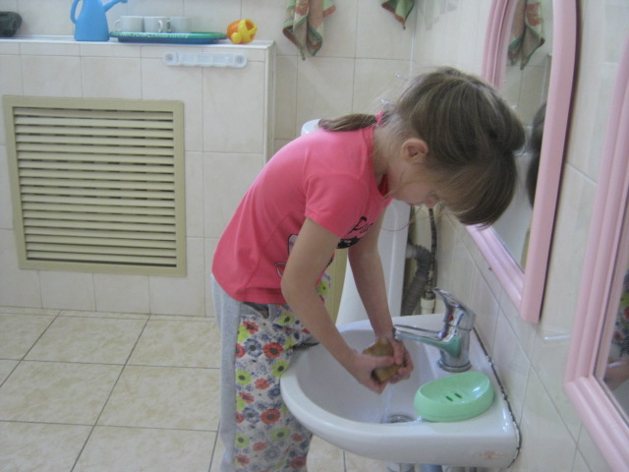
Содержание работы в процессе реализации проекта
ЗАКАЛИВАНИЕ

Slide 22
Работа с родителями
Анкетирование «О здоровье всерьёз»;
Опрос «Что я знаю о здоровье»
Консультация «Как сохранить здоровье ребенка»
Газета для любознательных родителей «растим здорового ребенка»
Памятка «Закаливание – путь к здоровью»;
Памятка «Красивая осанка – залог здоровья»;
Памятка «10 правил питания»
Коллективная работа «Мы за здоровое питание»
Папка-передвижка «Советы по профилактике плоскостопия»
Конкурс рисунков «Путешествие в страну здоровья»

Slide 23



Газета для любознательных родителей «растим здорового ребенка»

Slide 24

Памятка «Закаливание – путь к здоровью»

Slide 25

Памятка «Красивая осанка – залог здоровья»

Slide 26

Памятка «10 правил питания»

Slide 27
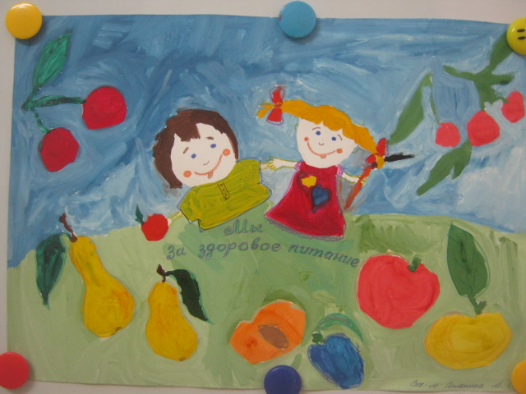
Коллективная работа «Мы за здоровое питание»

Slide 28

Папка – передвижка «Советы по профилактике плоскостопия»

Slide 29
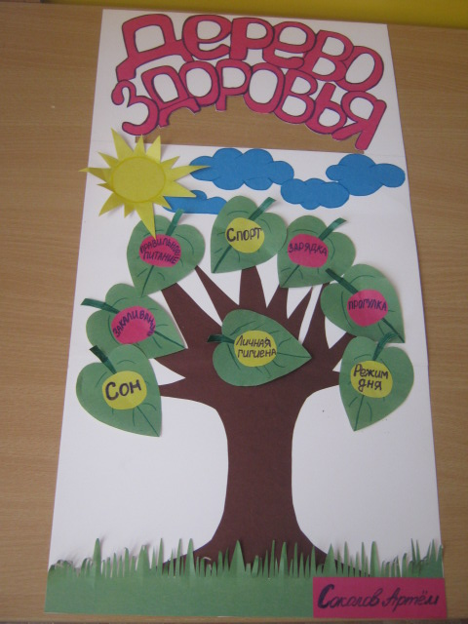
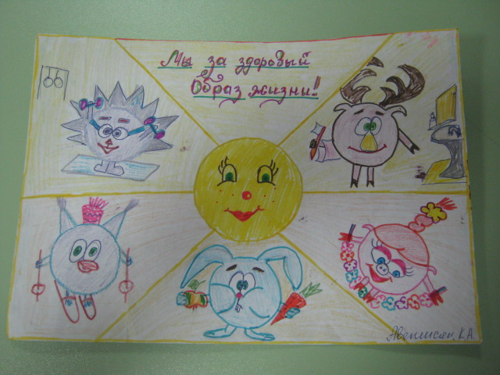
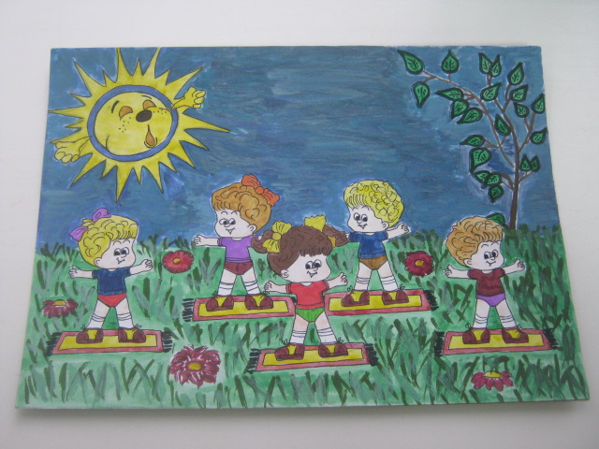
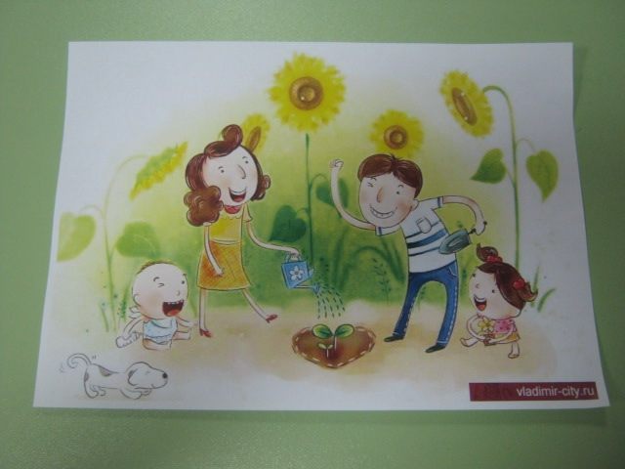
Конкурс рисунков «Путешествие в страну здоровья»

Slide 30
Методическая работа воспитателя:
Оформление уголка книги (подбор книг о ЗОЖ);
Оформление картотеки пальчиковых и подвижных игр, зрительной и дыхательной гимнастики по теме проекта.

Slide 31
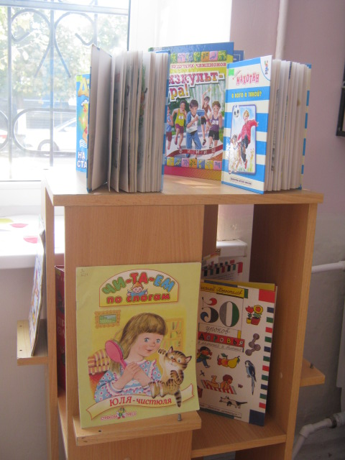
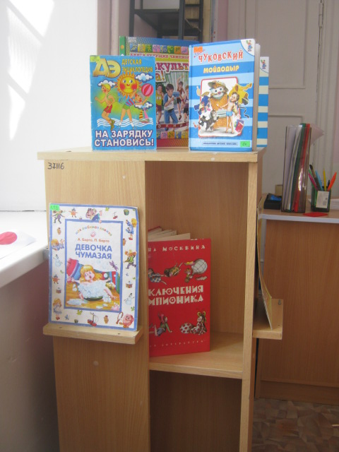
Книжный уголок

Slide 32
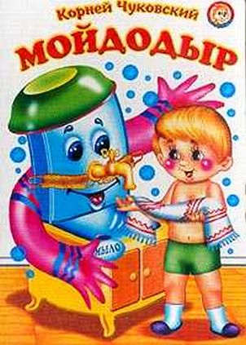



Книжный уголок

Slide 33





Картотека пальчиковой гимнастики

Slide 34






Картотека подвижных игр

Slide 35




Картотека зрительной гимнастики

Slide 36




Картотека дыхательной гимнастики

Slide 37
Спасибо за внимание!

